Slide 1

UNIVERSIDADE DO VALE DO ITAJAÍ
ESCOLA DO MAR, CIÊNCIA E TECNOLOGIA
TECNÓLOGO EM ANÁLISE E DESENVOLVIMENTO DE SISTEMAS
CONVERSOR: BINÁRIO x DECIMAL
Acadêmicos:
GIOVANNA CABRAL SANTOS DE JESUS
JÁDER GIVAGO MOREIRA ESTEVÃO
RONDINELI SOUSA GUIMARÃES
Professor:
EWERTON DE MORAIS ALONSO

Slide 2
1 INTRODUÇÃO
Neste relatório final da disciplina de Hands On Work, desenvolvemos um algoritmo em linguagem C, que converte números em base binária (2) para base decimal (10). De forma gráfica, desenhamos o problema e a solução em um fluxograma (figura 1), para melhor visualização do objetivo do trabalho.

Slide 3
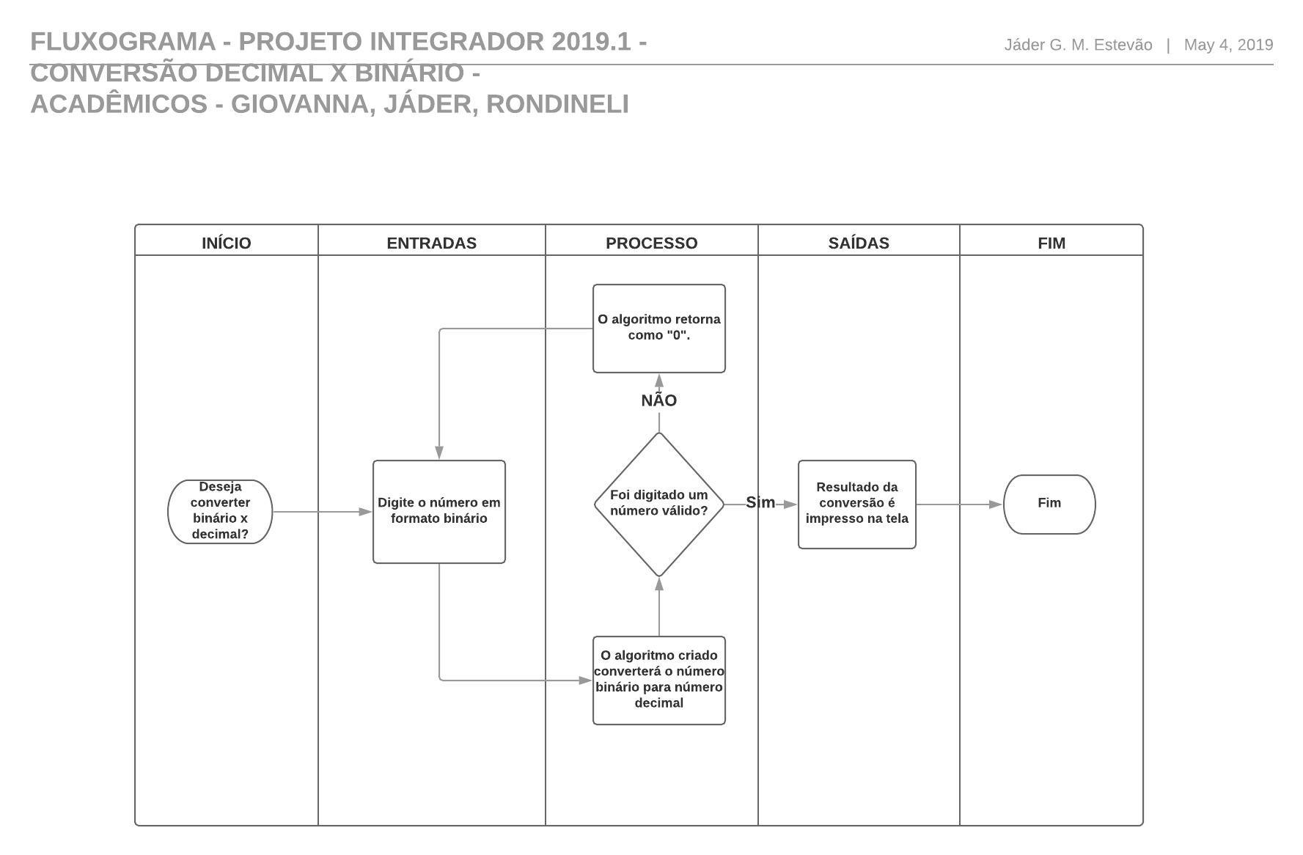
5 Fluxograma

Slide 4
3 DESENVOLVIMENTO
Para iniciar o desenvolvimento em C, incluímos algumas bibliotecas para servir de base às funções necessárias para o funcionamento da calculadora, e produzimos um leiaute para melhor visualização e interação com o usuário.
Cada grupo produziu um código, e para no relatório final agrupamos os trabalhos e montarmos um projeto único de “calculadora/conversor” de bases numéricas. Utilizamos o comando “switch case” para montar a base da máquina de conversão, e também os demais funções desenvolvidas em aula, bem como outros comandos pesquisados e estudos de forma independente.
A seguir está o desenvenvolvimento em linguagem C:

Slide 5
3 DESENVOLVIMENTO - Código p.1
#include <stdlib.h>
#include <string.h>
#include <locale.h>
#include <stdio.h>
#include <math.h>
#include <windows.h>
#include "resource.h"
void ConverteBinarioParaDecimal();
void LinhaNaTela();
void mineMenu();
void FimPrograma();
int main()
{
char resposta;
// Usado para colococar um titulo na aplicação
SetConsoleTitle("Projeto Integrador Hands Of Work ");
// Usado para definir a língua portuguesa
setlocale(LC_ALL,"Portuguese");
mineMenu();
return 0;
}

Slide 6
3 DESENVOLVIMENTO - Código p.2
// Início da função que converte números binários para números decimais
void ConverteBinarioParaDecimal()
{ /// limpando buff do teclado
setbuf(stdin,NULL);
// Criando e inicializando as variáveis principais
int numeroDecimal =0, contador= 0, inversor, valorDigitado, posicao =0;
char numeroBinario[8];
// Lendo um número binário
LinhaNaTela();
printf("Digite o número binário: ");
/* Aqui em vez de usar scanf usa getchar,
ele lê um caracter por vez, ignora espaços e salva a entrada na variável valorDigitado */
while ((valorDigitado = getchar()) != '\n')
{
//Verifica a entrada pela tabela ASCII 48 =0 e 49 =1
// caso seja digitado qualquer letra ou outro caractere será ignorado e não é salvo no contador
if (valorDigitado == 48 || valorDigitado == 49)
{
//salvando os números no contador somente aceita 0 e 1
//O contador recebe o primeiro e incrementa mais 1 para salvar o próximo.
numeroBinario[contador++] = valorDigitado;
}
}

Slide 7
3 DESENVOLVIMENTO - Código p.3
/*
Repete para cada dígito binário a partir do último elemento da matriz
A variável inversor serve para efetuar a multiplicação do último para o primeiro
ela recebe o contador e cada volta do laço decrementa 1
*/
for (inversor = contador - 1; inversor >= 0; inversor--) {
numeroDecimal += (numeroBinario[inversor] - '0') * (int)pow((double)2, posicao);
/*
Incrementa a posição em 1 para fazer o cálculo da base 2
elevado ao número da posição em sequência partindo de 0 até o maior número
*/
posicao++;
}
// Mostra o valor decimal
setbuf(stdin,NULL);
LinhaNaTela();
printf("Este número binário é equivalente ao número: %d em decimal", numeroDecimal);
puts("\n");
LinhaNaTela();
char resposta;
puts("Deseja fazer uma nova operação?");
puts("Digite S para Sim ou N para Não?");
LinhaNaTela();
resposta = getch();
if(resposta =='s' || resposta=='S')
{
system("cls");
mineMenu();

Slide 8
3 DESENVOLVIMENTO - Código p.4
}
if(resposta =='n' || resposta=='N')
{
FimPrograma();
exit(1);
}
}
// Função que imprime uma linha na tela
void LinhaNaTela()
{
puts("-------------------------------------------------------------------");
}
void mineMenu()
{
LinhaNaTela();
puts(" Conversor de números binários para números decimais");
LinhaNaTela();
ConverteBinarioParaDecimal();
}
void FimPrograma()
{ system("cls");
LinhaNaTela();
LinhaNaTela();
puts(" Obrigado por usar o nosso conversor!");
LinhaNaTela();
LinhaNaTela();
}

Slide 9
7 Conclusão
Acreditamos que foi de grande valia a construção de trabalho, pela integração entre as disciplinas do curso, pelo trabalho em grupo e pelas pesquisas e estudos gerados e absorvidos sobre os conteúdos propostos.

Slide 10
8 Referências Bibliográficas
EDELWEISS, Nina. Algoritmos e programação com exemplos em Pascal e C. Porto Alegre: Bookman, 2014.
SOARES DE MORAIS, Izabelly. Algoritmo e programação - Engenharia. Porto Alegre: SAGAH, 2014.

Slide 11

UNIVERSIDADE DO VALE DO ITAJAÍ
ESCOLA DO MAR, CIÊNCIA E TECNOLOGIA
TECNÓLOGO EM ANÁLISE E DESENVOLVIMENTO DE SISTEMAS
CONVERSOR: BINÁRIO x DECIMAL
Acadêmicos:
GIOVANNA SANTOS DE JESUS
JÁDER GIVAGO MOREIRA ESTEVÃO
RONDINELI GUIMARAES
Professor:
EWERTON DE MORAIS ALONSO

